Slide 1
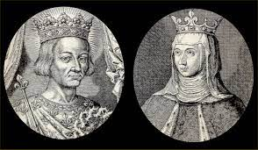
Lorient Vous Présente
Amours Historiques
Saint Louis et Marguerite de Provence

Slide 2
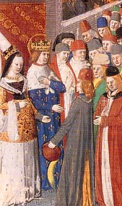
Un amour intense qui a balayé l’animosité de la Reine mère
Blanche de Castille.
Couple inséparable, très dévots, partant ensemble en croisade
Historique de cet Amour

Slide 3
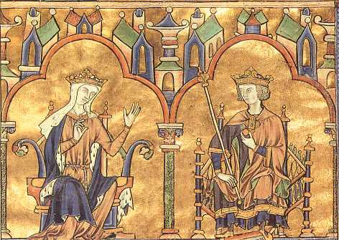
Blanche de Castille et son fils Louis IX futur Saint Louis

Slide 4
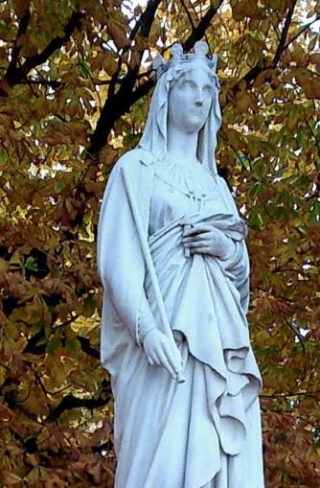
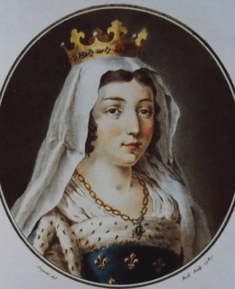
Portrait Blanche de Castille

Slide 5
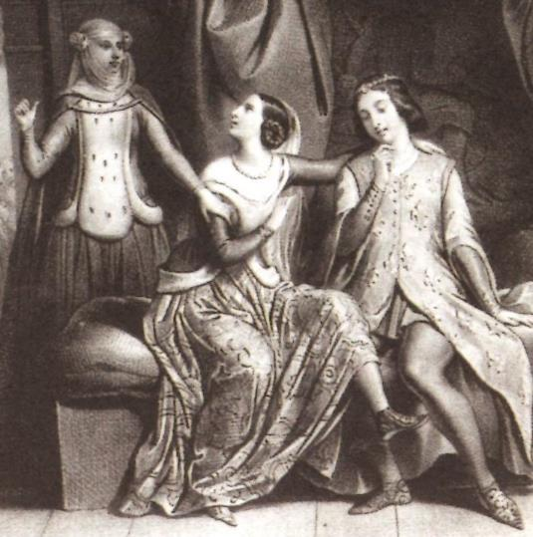
Gravure d’Eugène Dévéria (1839) représentant le couple Louis IX et Marguerite, à gauche Blanche de Castille, reine mère

Slide 6
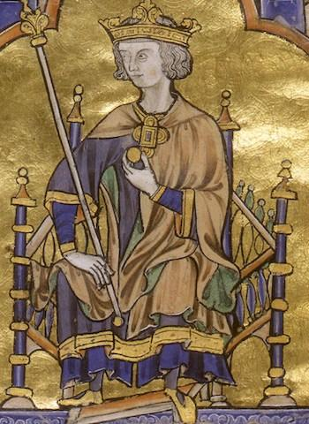
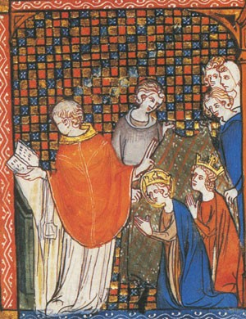
Enluminure représentant Louis Et son mariage avec Marguerite de ProvenceIX

Slide 7
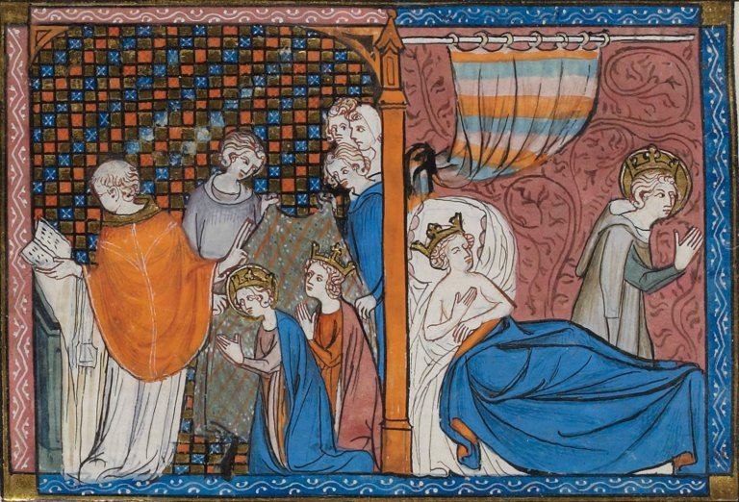
Mariage de Saint louis et Marguerite de Provence et Abstinence conjugale de la Nuit de noces

Slide 8

LOUIS IX, futur Saint LOUIS monte sur le trône à l’âge de 12ans en 1226, sa mère Blanche de CASTILLE est Régente. Il se marie en Mai 1234 avec la fille ainée de Raymond Beranger V, Comte de Provence, agée de 13ans, lui en ayant 20 seulement

Slide 9
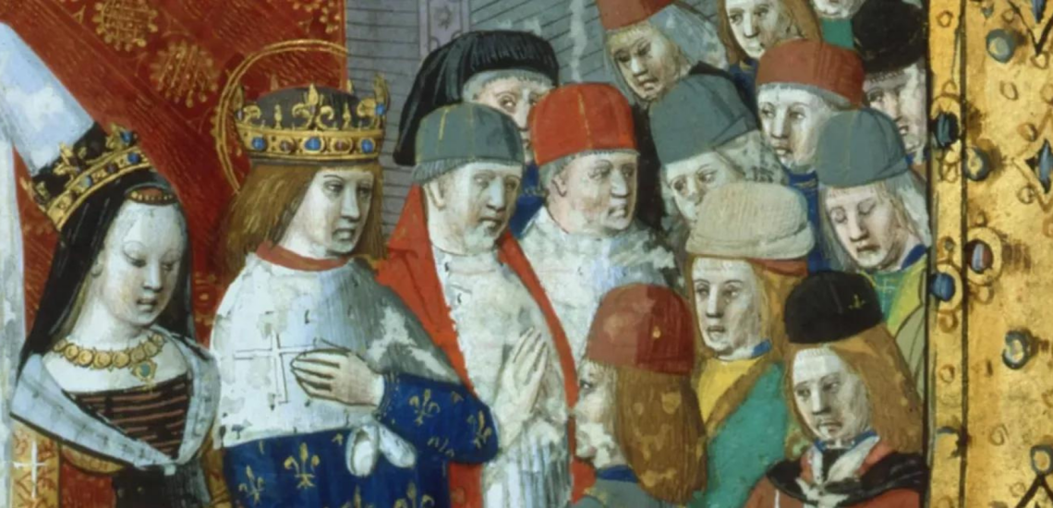
Scène du mariage

Slide 10
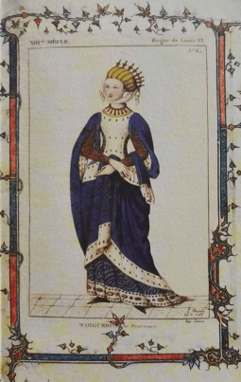
Miniature représentant Marguerite de Provence

Slide 11
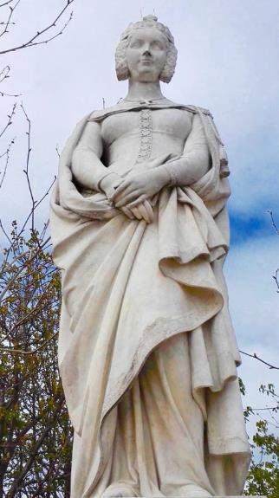
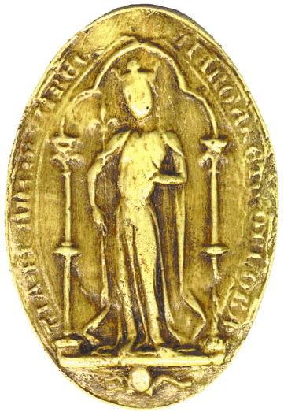
Sceau de Marguerite de Provence
Statue – Jardin du Luxembourg de
Marguerite - Reine de France

Slide 12
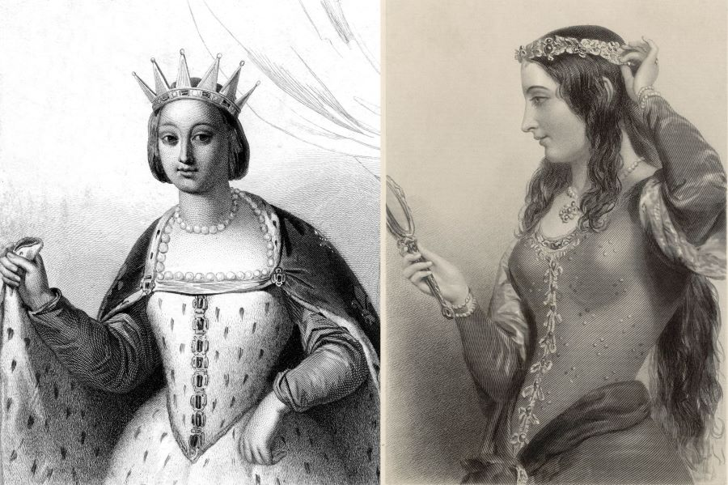
Les 2 sœurs : Marguerite et Eléonore de Provence qui épousera Henri III d’Angleterre

Slide 13
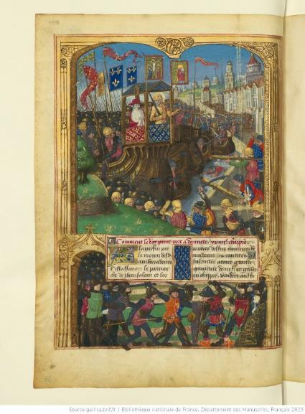
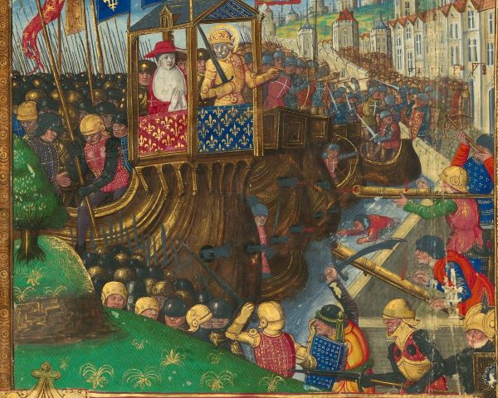
Embarquement Croisade de Saint Louis
en 1248, Marguerite accompagne son époux au départ d’Aigues-Mortes pour Chypre

Slide 14
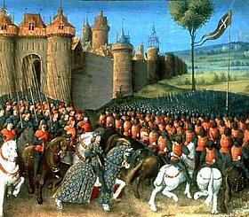
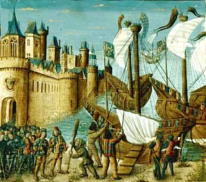
Arrivée de Saint Louis à Damiette, lors de la croisade
et Embarquement de la croisade

Slide 15
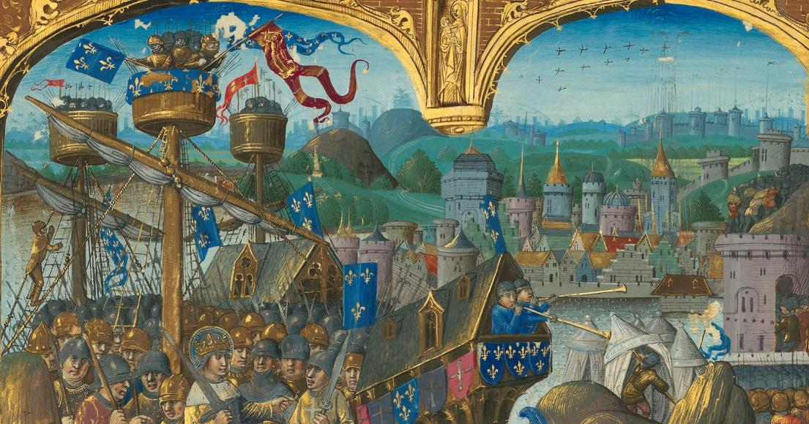
Prise de Damiette par les Croisés

Slide 16
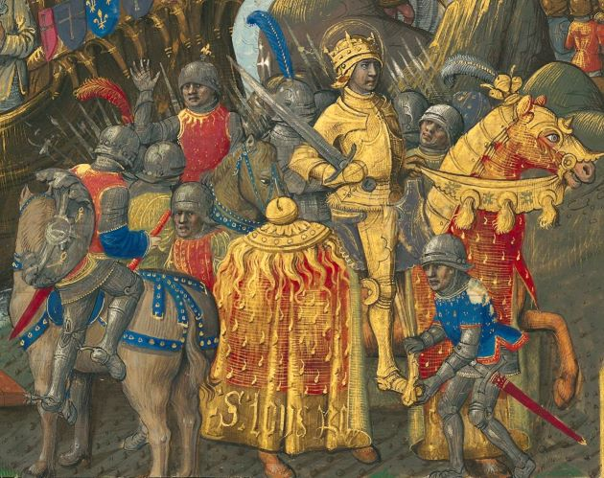
Roi Saint Louis à
Damiette

Slide 17
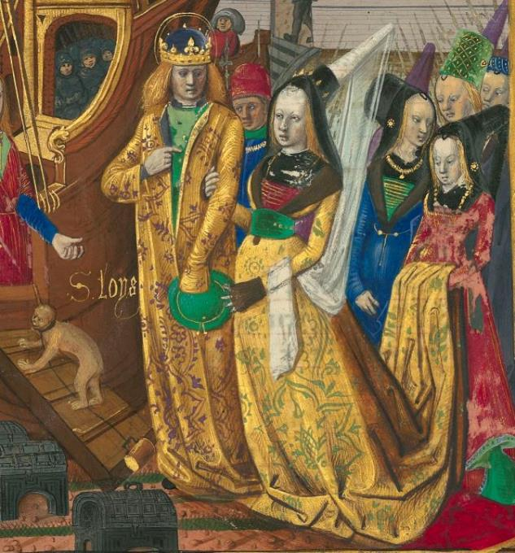
Retour de la 1ere Croisade

Slide 18
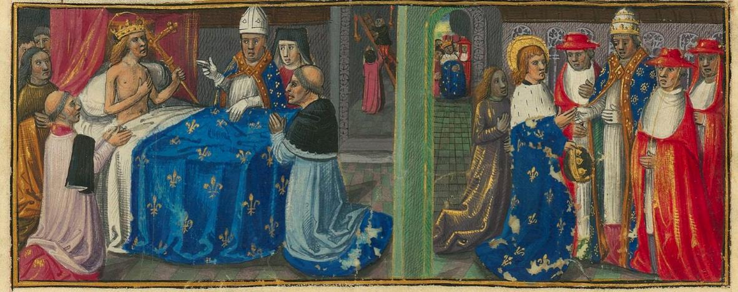
Vœu de Saint Louis, malade , de réaliser une nouvelle croisade en cas de guérison

Slide 19
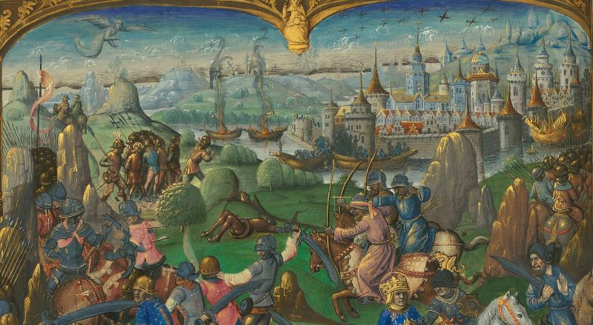
Bataille de Mansourah, le Roi Louis sera fait prisonnier, l’intervention et le courage de la Reine
Permettront de le sauver, le couple se replie à Saint Jean d’Acre, jusqu’à 1254- retour au pays

Slide 20
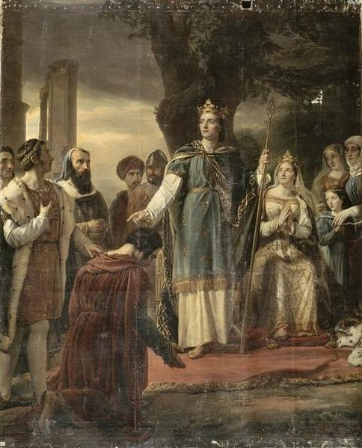
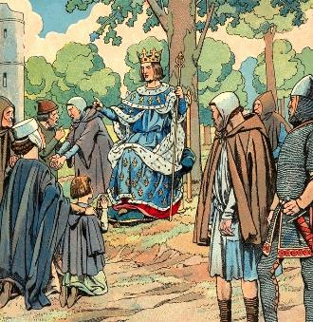
de retour de Croisades – Le Roi Louis IX
réformateur, épris de Justice, aide ses concitoyens
Saint Louis rend la Justice sous un chêne
forêt de Vincennes

Slide 21
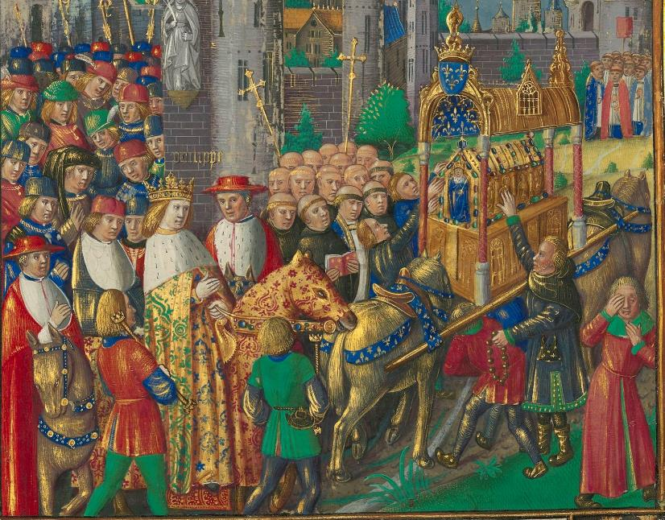
Nouvelle croisade
et mort de St Louis
Siège de Tunis août 1270
Il sera canonisé en 1297

Slide 22
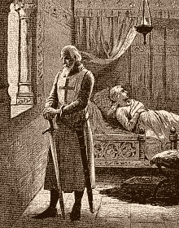
25ans après - Décès de Marguerite (74ans)
veillée par un vieux garde

Slide 23
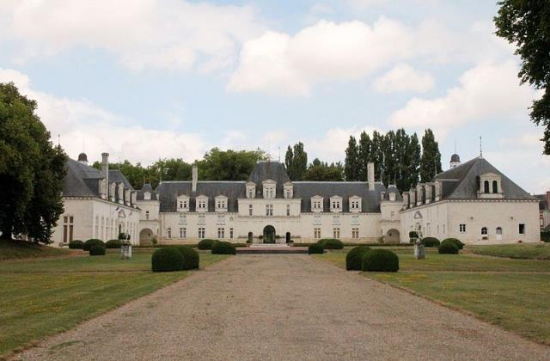
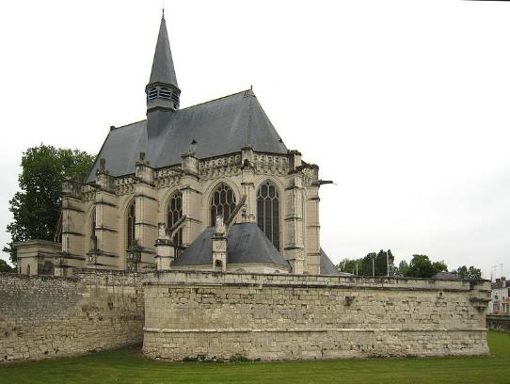
Quelques lieux gardant la mémoire de ce Roi
Château de Champigny sur Veude et Chapelle aux vitraux relatant la vie de Saint Louis

Slide 24
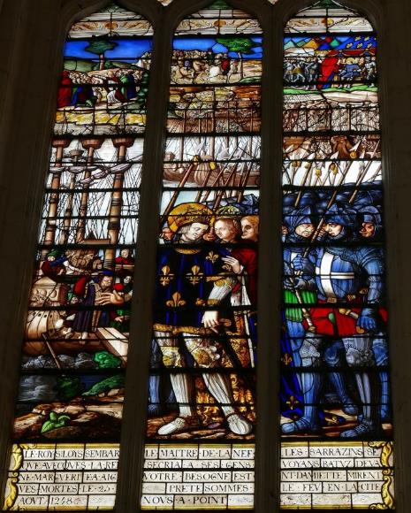
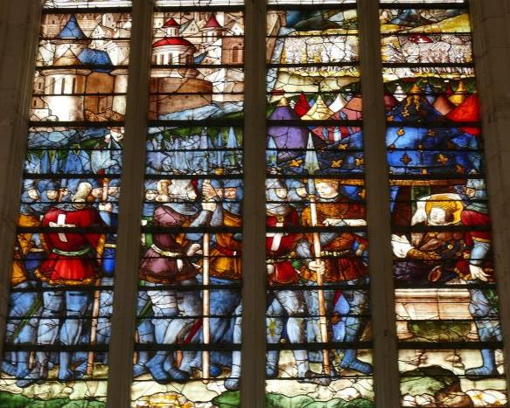
Chapelle du château de Champigny sur Veude
Vitrail départ de croisade de Saint louis

Slide 25
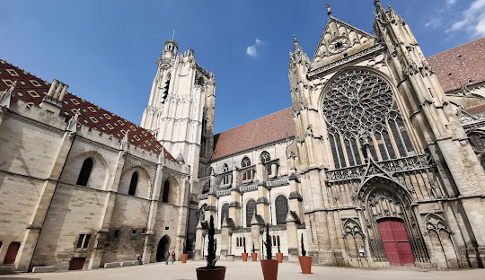
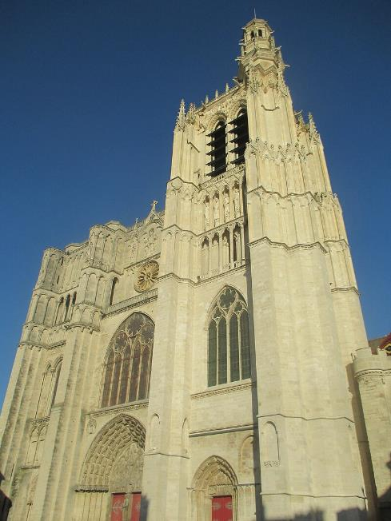
Cathédrale de SENS
lieu du mariage de Louis IX et de Marguerite de Provence en mai 1234
célébré par l’évêque Gauthier Cornut

Slide 26
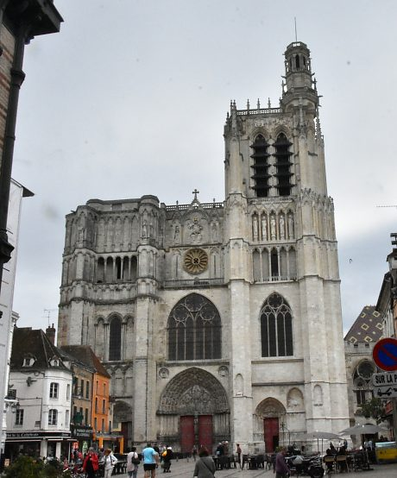
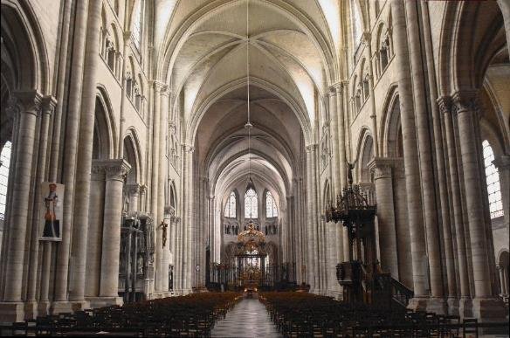
Cathédrale de SENS - le Parvis et la Nef

Slide 27
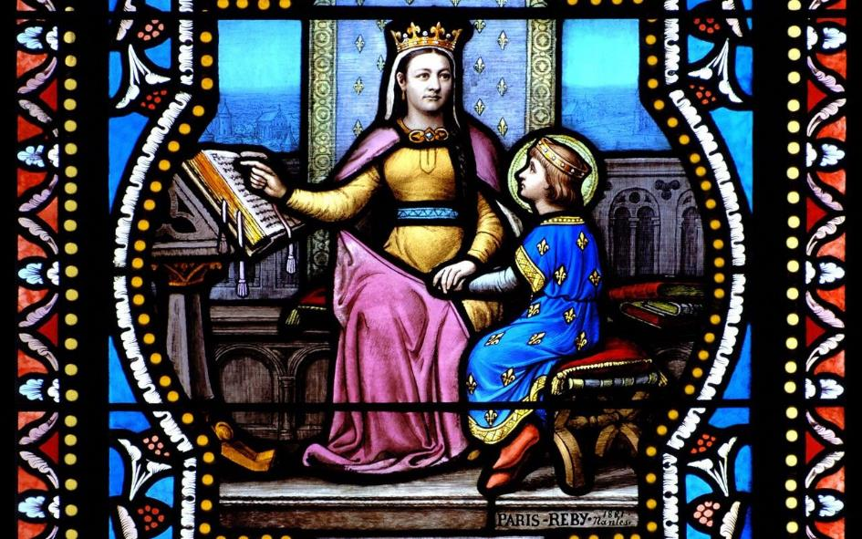
Vitrail église Nantes
Blanche de Castille et, son fils Louis IX, futur Saint Louis

Slide 28
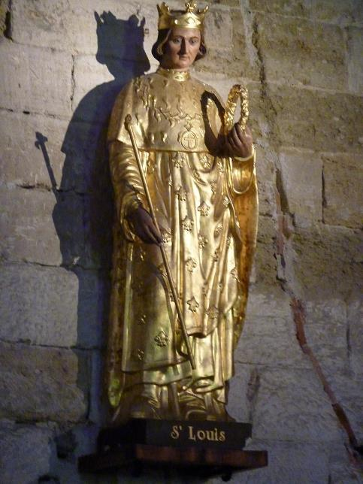
AIGUES-MORTES localité du Gard, entourée de remparts est le port utilisé par Saint LOUIS pour l’embarquement de ses croisades
Aigues-Mortes – statue de Saint Louis, église des Sablons

Slide 29
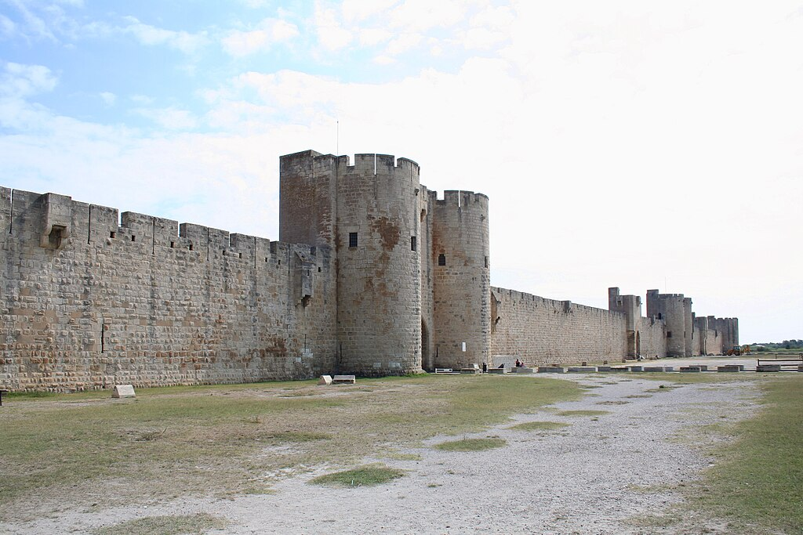
Les remparts d’Aigues-Mortes

Slide 30
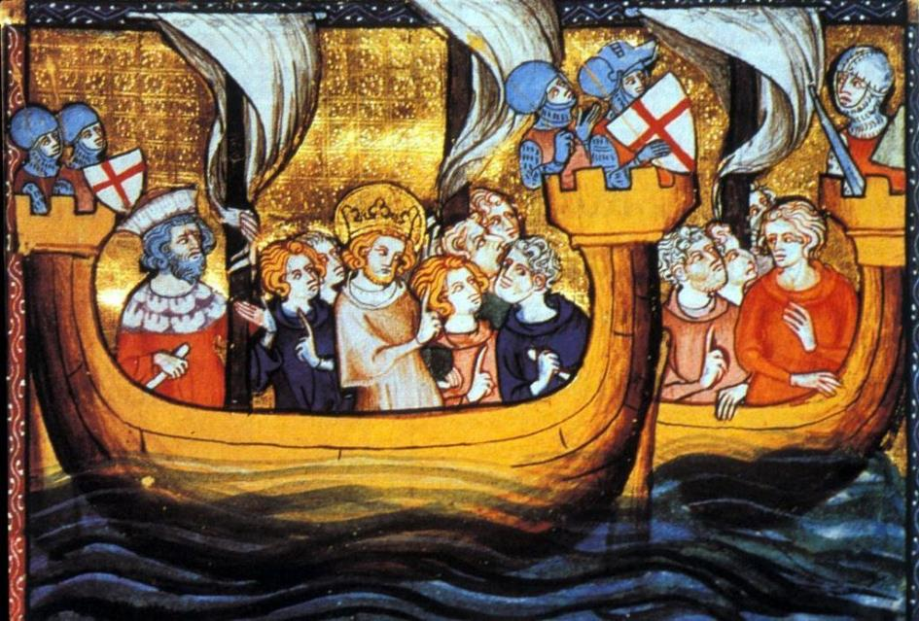
Louis IX sur une Nef
à Aigues-Mortes
Au départ d’une croisade

Slide 31
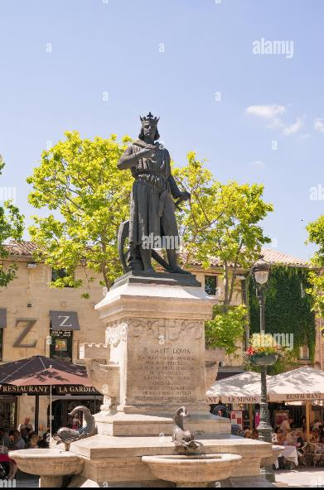
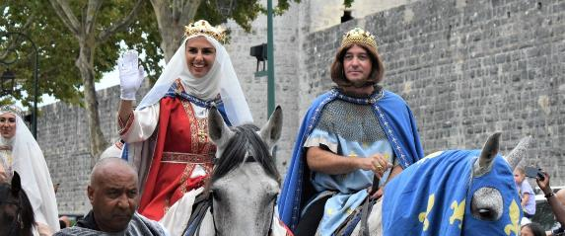
Défilé des fêtes de Saint louis à Aigues-Mortes
et statue de Saint Louis sur la place centrale
de la localité Gardoise

Slide 32
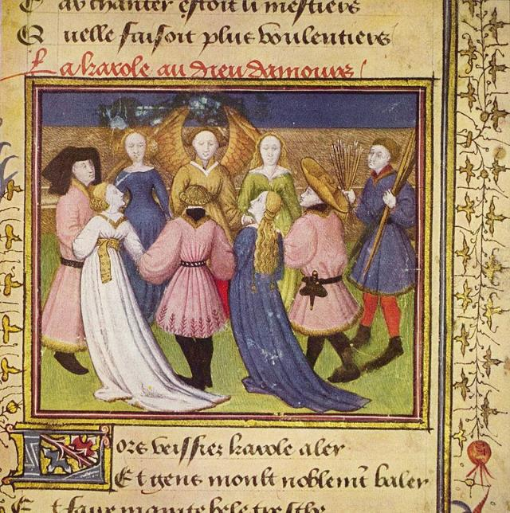
Lorient Vous A Présenté
Amours Historiques
Saint-Louis -Margueritte
De Provence
Daniel
Ronde du manuscrit du Roman de la Rose 1430 par Guillaume de Lorris
(inspiré par l’Amour de Marguerite)

